Slide 1

Notes:
Сайн байна уу. Намайг Батманлай гэдэг. Би Чимэгэ Системс-д Хиймэл Оюун Ухааны инженер-ээр ажилладаг. Би та бүхэнд Natural Language Processing буюу Эх Хэлний Боловсруулалт гэдэг салбарын талаар ярьж өгье. Энэ салбар нь хүний хэлний мэдээллийн таалрхи асуудлыг шийдвэрлэхэд чиглэсэн бөгөөд сүүлийн 10 жилд гаргасан хамгийн том дэвшилтүүдийн нэг нь бол та нарын сонсож байсан, магадгүй хэрэглэж үзсэн

Slide 2

2022 оны 11 сард олон нийтэд нээлттэй болсон
Notes:
ChatGPT гэдэг хиймэл оюун ухаан юм. Энэ нь анх 22 оны 11 сард олон нийтэд нээлттэй болсон бөгөөд 23 оны 3 сард араас нь

Slide 3

2022 оны 11 сард олон нийтэд нээлттэй болсон
2023 оны 3 сард олон нийтэд нээлттэй болсон
Notes:
шинэчилсэн хувилбар болох GPT-4 гэдэг модел нь гарсан. GPT-4 -өөс улмаалан иймэрхүү мэдээ маш ихээр гарч эхэлсэн.

Slide 4
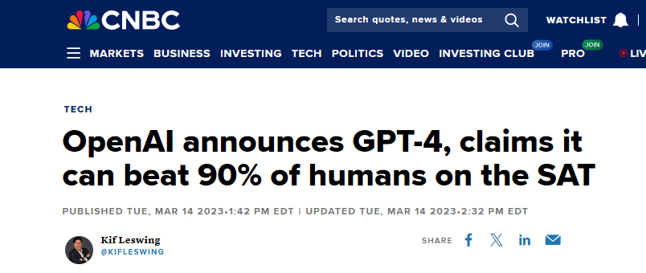
2022 оны 11 сард олон нийтэд нээлттэй болсон
2023 оны 3 сард олон нийтэд нээлттэй болсон
Notes:
Жишээ нь GPT-4 ийг SAT элсэлтйин шалгалтыг өгсөн хүмүүсийн 90 хувиас нь илүү өндөр оноо авч байна. Энэ мэдээнд хэлснээр бол авсан оноо нь 1600-аас 1410 байсан бөгөөд энийг хэр сүртэй гэдгийг хэдүүлээ дараа хэлэлцэж үзнэ ээ.

Slide 5
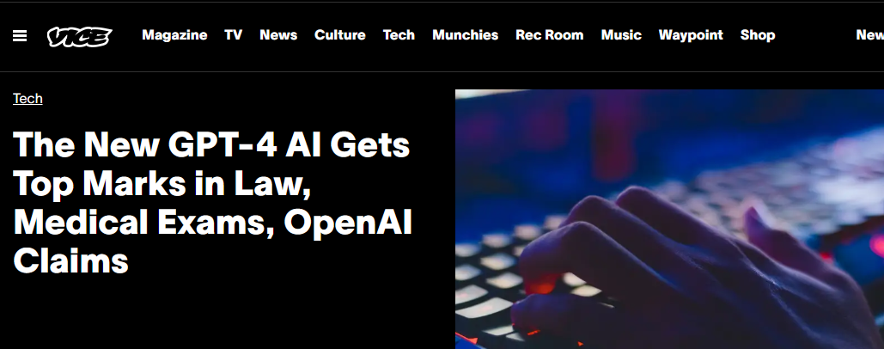
2022 оны 11 сард олон нийтэд нээлттэй болсон
2023 оны 3 сард олон нийтэд нээлттэй болсон
Notes:
. Бас жишээ болгож хэлэхэд АНУ-гийн хуулийн сургуулийн BAR шалгалт, Анагаахын элсэлтийн шалгалт зэргийг GPT-4 өндөр оноотойгоор давж байна гэж мэдээллэсэн байгаа. Энийг яагаад сонирхолтой гэдгийг ойлгохын тулд хэдүүлээ NLP технологийг 5 жилийн өмнө ямаршуухан байсныг бодож үзэх хэрэгтэй.

Slide 6
Таван жилийн өмнө ингэж болдог байсан:
Notes:
5 жилийн өмнө ямар хэл хэрэглэж байгаагаасаа хамаараад нилээд сайн ажилладаг байсан нэг төхөөрөмж бол Гүүгл орчуулга байсан.

Slide 7
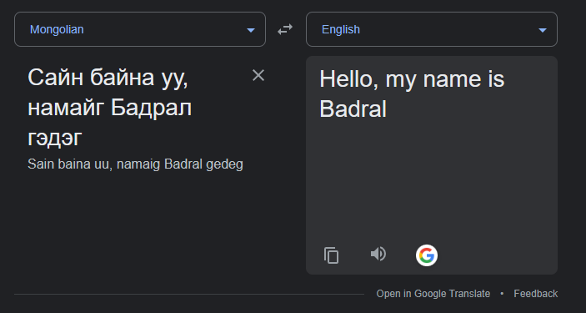
Таван жилийн өмнө ингэж болдог байсан:
Notes:
Аль нэг хэлээр өгүүлбэр юм уу үг оруулаад өөр хэлрүү орчуулж болдог байсан. Бүрэн төгс төгөлдөр орчуулдаггүй байсан ч ядаж нилээн дөхүүлээд өгчих чадвартай байсан.

Slide 8
Таван жилийн өмнө ингэж болдог байсан:
Notes:
Дахиад нэг жишээ бол iPhone-ууд дээр байдаг ‘Cири’

Slide 9
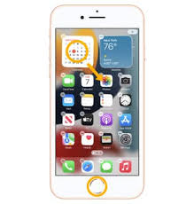

Таван жилийн өмнө ингэж болдог байсан:

Slide 10
Таван жилийн өмнө ингэж болдог байсан:
Set an alarm for 8am tomorrow
Notes:
Утасруугаа яриад ‘Маргааш өглөөний 8 цагт дугарах сэрүүлэг тавь’

Slide 11
Таван жилийн өмнө ингэж болдог байсан:
Set an alarm for 8am tomorrow
Okay your alarm is set
Notes:
гэж хэлэхэд сэрүүлгийг нь асуудалгүй тавьж өгчихдөг , тэгээд иргүүлээд өөрөөс нь энгийн асуулт асуухад хариу хэлж өгөх чадвартай байлаа.

Slide 12
Таван жилийн өмнө ингэж болдог байсан:
Set an alarm for 8am tomorrow
Okay your alarm is set
What are my alarms?
Notes:
Жишээ нь нөгөө сэрүүлгээ хэдээс тавьсан бэ гэж асуухад

Slide 13
Таван жилийн өмнө ингэж болдог байсан:
Set an alarm for 8am tomorrow
Okay your alarm is set
What are my alarms?
You have an alarm at 8am.
Notes:
цагийг нь зөв хариулах жишээний. Энэ системүүд нь тэр үедээ их сонирхолтой байсан хэдий ч ганц үйлдэл бүхий байсан. Хийж чадах зүйлс нь цар хүрээний хувьд маш нарийн байсан гэсэн үг.

Slide 14
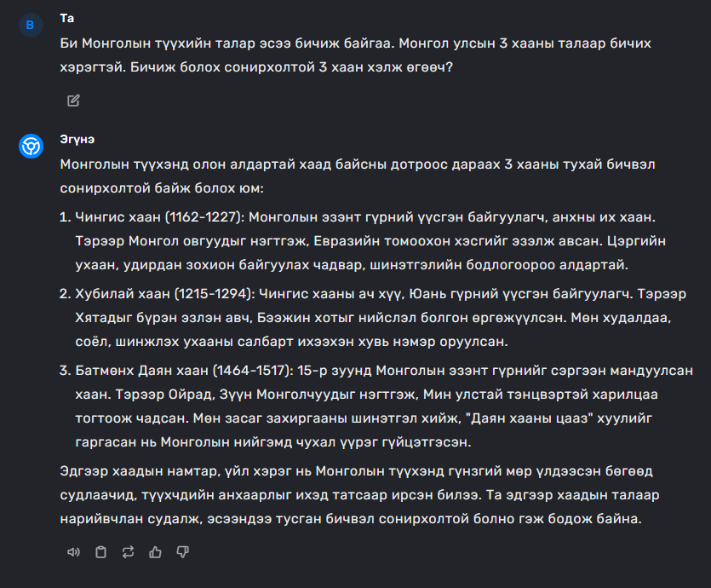
Одоо ингэж болдог:
Notes:
Харин одоо ChatGPT-г хүмүүс маш их сонирхоод байгаагийн учир нь энэ загвар маань янз бүрийн сонирхолтой зүйлсийг хийж чаддаг. Жишээлбэл, би Монголын түүхэн дахь хаадын тухай эссэ бичих хэрэгтэй байя гэж бодъе. Тэгвэл би Монголын хаад ноёдын талаар GPT эсвэл түүнтэй төстэй хиймэл оюун ухаанаас асууж болно.

Slide 15
Одоо ингэж болдог:
Notes:
Тэгэхэд систем надад Монголын хаад ноёдын тухай мэдээллүүдийг өгөөд, жишээлбэл Чингис хаан, Хубилай хаан зэрэг алдартай хүмүүсийн тухай дүрслэн тайлбарлаж эхэлнэ. Надад ийм сонирхолтой мэдээллүүдийг өгч, миний судалгааны ажилд сайн суурь тавьж өгөхөд нилээн тустай байж чадаж байгаа юм.

Slide 16
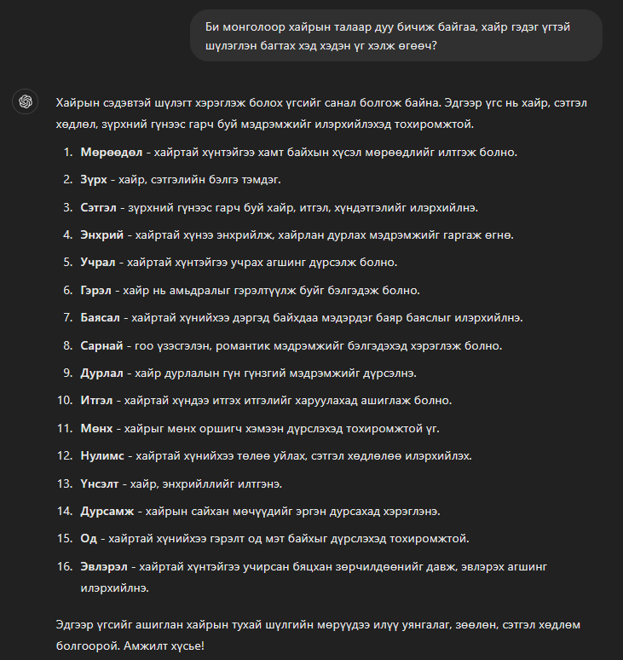
Одоо ингэж болдог:
Notes:
Би хиймэл оюун ухаанаас бас илүү уран бүтээлч зүйл асууж болно. Жишээлбэл, би хайрын тухай дуу бичиж байна гэж бодоход "хайр" гэдэг үгтэй адилхан юм уу шүлэглэн багтах утгатай үг хэрэгтэй бол ямар үг байж болох вэ гэж асууж болно.

Slide 17
Одоо ингэж болдог:
Notes:
Тэгэхэд AI маань надад ингэж хэлж байна: ‘Хайрын сэдэвтэй шүлэгт хэрэгжлэж болох үгсийг санал болгож байна. Эдгээр үгч нь хайр, сэтгэл хөдлөл, зүрхний гүнээс гарч буй мэдрэмжийг илэрхийлэхэд тохиромжтой’ тэгээд санал болгож байгаа үгнүүдийхээ араас яагаад санал болгосоноо хэлж байгаа юм. Үүнээс харахад бол ChatGPT гэх мэт шинэлэг системүүд нь хуучин системүүдийн нарийн, хязгаарлагдмал чадавхаас хол давсан байна гэдэг нь илт байна.

Slide 18

Яаж Гүүгл орчуулга шиг ганц зорилго/үйлдэлтэй системээс ChatGPT, Эгүнэ гэх мэт системрүү ирсэн юм бэ?
Notes:
Тэгэхээр бид Google Translate шиг нэг зорилготой системүүдээс ChatGPT шиг ерөнхий зориулалтын систем рүү хэрхэн шилжиж орсон талаар суралцах болно.

Slide 19
Яаж Гүүгл орчуулга шиг ганц зорилго/үйлдэлтэй системээс ChatGPT, Эгүнэ гэх мэт системрүү ирсэн юм бэ?
ChatGPT, Эгүнэ гэх мэтийн ард байгаа үндсэн технологи нь юу юм?
Notes:
Мөн ChatGPT-ийн цаана байгаа гол технологиудын талаар ярилцаж

Slide 20

Яаж Гүүгл орчуулга шиг ганц зорилго/үйлдэлтэй системээс ChatGPT, Эгүнэ гэх мэт системрүү ирсэн юм бэ?
ChatGPT, Эгүнэ гэх мэтийн ард байгаа үндсэн технологи нь юу юм?
Машин Сургалт буюу Machine Learning (ML) болон Эх Хэлний Боловсруулалт буюу Natural Language Processing анхан шатны зарчмуудыг авч үзнэ.
Notes:
машин сургалт болон хэл боловсруулалтын үндсэн ойлголтуудыг авч үзнэ ээ.

Slide 21

ChatGPT-г ашиглан хэд хэдэн зүйлийг туршаад бие биетэйгээ хуваалцъя
Ямар нэгэн ил баримт, мэдээллийн талаар асууж үзээрэй
Аль нэг зүйлийг шийдвэрлэх санаа гаргахад тусламж асууж үзээрэй
Математикийн бодлого бодуулж үзээрэй
Энгийн Машин Сургалтын Дасгал
Notes:
Энэ яринуудаар дамжуулаад та нарт хийж, туршиж үзэх дасгал ажлууд өгнө өө. Эхний дасгал нь гэвэл та нар ChatGPT-г нэг юмаараа, магадгүй гар утсаараа ороод, зүгээр л хэд хэдэн зүйл туршиж үзээд, хариултаа бусадтайгаа хуваалцаарай. Эхлээд GPT гээс ямар нэгэн баримт мэдээлэл асуух, дараа нь аль нэг зүйлийг шийдвэрлэж бодоход тусламж асуух, тэгээд бас тоо бодуулахыг үзчих. Дуусахаараа энэ слайдын хамгийн доор нь байгаа линкээр ороод дахиад нэг дасгал бий. Тэр дасгалаар хэдүүлээ нэг төрлийн Машин Сургалтын загварыг сургаж үзнэ ээ.

